Slide 1
4.3.2 抛物线的几何性质 （第1课时）

Slide 2
问题导入
前面,我们利用双曲线的标准方程获得了双曲线的几何性质,是否可以利用抛物线的标准方程研究抛物线的几何性质呢？

Slide 3
新知探究
如果抛物线的标准方程是
, ①
$$y^{2}=2px (p>0)$$
你能根据方程①来研究抛物线的一些几何性质吗？

Slide 4
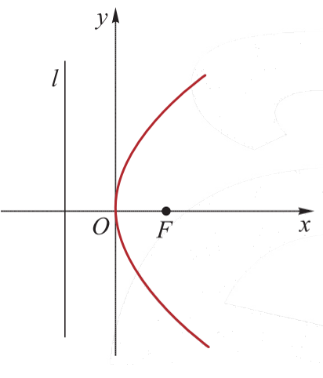
新知探究
1．范围
因为 p>0,由方程①可知，对于抛物线上的点M（x, y）, 必有x≥0．所以除顶点外，这条抛物线的其余点都在y 轴的右侧．当x的值增大时,|y|也增大．
这说明，抛物线向右上方和右下
方无限延伸，此时抛物线开口向右.

Slide 5
新知探究
2．对称性
在方程中,将y换成-y,方程不改变．
这说明,抛物线关于x轴对称.我们把抛物线的对称轴称为抛物线的轴.

Slide 6
新知探究
3．顶点
在方程中,当 y=0时,得x=0. 因此,抛物线的顶点就是坐标原点.
抛物线与它的轴的交点称为抛物线的顶点.

Slide 7
新知探究
4．离心率
抛物线上的点M 与焦点和准线的距离的比，称为抛物线的离心率，用e表示．
由抛物线的定义知，e=1．

Slide 8
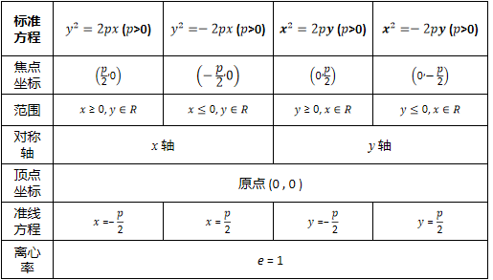
新知探究

Slide 9
新知探究
练习 求满足下列条件的抛物线方程：
（1）顶点在原点，关于x 轴对称并且经过点M（5，$−4$）；
（2）顶点在原点，焦点是F（0，5）；
（3）顶点在原点，准线是 $x=4$ .

Slide 10
温故知新
抛物线的几何性质：
（1）范围；
（2）对称性；
（3）顶点；
（4）离心率．

Slide 11
作业布置
必做题 教材第127页，练习第2题；
选做题 教材第127页，习题第3题．

Slide 12
再 见

